Slide 1
Проектная работа
«Инновационные подходы взаимодействия музыкального руководителя с родителями ДОУ»
Выполнил:
Музыкальный руководитель
1 кв. категории
Гулеватенко М.П.
МОУ «Бендерский детский сад № 27»

Slide 2
Наряду с появлением новых государственных образовательных стандартов, где одной из ведущей целью является гармоничное развитие личности ребенка, появилась необходимость создать современную модель взаимосвязи участников образовательного процесса. Гармоничное развитие ребенка происходит при условии наличия двух составляющих его жизни – полноценной семьи и детского сада. Семья обеспечивает необходимые ребенку личностные взаимоотношения, формирование чувства защищенности, доверия и открытости миру. Вместе с тем, семья сама нуждается в поддержке, которую призван оказывать ей детский сад, в данном случае – музыкальный руководитель.

Slide 3
На примере этого проекта я рассматриваю модель взаимодействия родителей, музыкального руководителя дошкольного образовательного учреждения и дошкольников. Разработан план по взаимодействию музыкального руководителя с родителями и их детьми для достижения поставленной цели. Проект подразумевает деление всего срока реализации проекта на 9 учебных месяцев - с сентября по май.

Slide 4
Целевая группа – дети средней группы
Жизненный цикл – 1.09.2019 – 31.05.2020
Этапы реализации проекта:
Подготовительный 1.09.2019 – 1.10.2019
Провести анкетирование на выяснение желания и возможностей родителей участия в предлагаемых мероприятиях;
Сбор подручных материалов;
Подготовка плана работы;
Подбор музыкального материала;
Основной 1.10.2019– 1.05.2020
Реализация проекта с участием родителей и детей средней группы № 1
Заключительный 1.05.2020 – 31.05.2020
Проведение итоговых мероприятий;
Подведение итогов.
Подготовка проекта в этой же группе на следующий учебный год.
Анкетирование родителей.
Проектное решение: Разработка современных инновационных форм совместной деятельности музыкального руководителя и родителей, обеспечивающей единство образовательных и воспитательных воздействий для развития личности ребенка младшего дошкольного возраста.

Slide 5
Подготовительный. 1.09.2019 – 1.10.2019
Было проведено анкетирование на выяснение желания и возможностей родителей участия в предлагаемых мероприятиях, а также родители ответили на вопросы анкеты по музыкальному воспитанию.
В анкетировании приняли участие 18 семей. Анкетирование проводилось по желанию, можно было анонимно отвечать на вопросы.
В результате выяснилось, что родители этой группы очень активно интересуются деятельностью детского сада и, в частности , музыкальной деятельностью. Они готовы принимать участие в совместной деятельности детей, педагогов и родителей. Родители отмечают, что дети с удовольствием посещают музыкальный зал, делятся впечатлениями, рассказывают дома о музыкальной деятельности, поют знакомые песенки. Большинство родителей достойно оценили работу музыкального руководителя. Отметили, что получают положительные эмоции от праздников и развлечений, которые посещают с удовольствием и стараются не пропускать.
Родители также отметили, что получают интересную информацию по музыкальному развитию из папок передвижек, которые находятся в группе. Отметили некоторые темы для консультаций, которые им интересны. Например: «Музыкальные игры и упражнения дома», «Есть ли музыкальный слух у ребенка?», «Есть ли талант у моего ребенка?»
К сожалению, есть дети, которые не любят этот вид деятельности и это очень беспокоит родителей. Возможно, это связано с характерными особенностями ребенка, с его темпераментом или зависит от ситуации и определенных условий.
Этот случай стоит рассматривать скорее, как исключение.

Slide 6
Осеннее развлечение «Осенние тропинки»

Slide 7
Игра «Найди свой листочек»

Slide 8
Осенний привет!

Slide 9
«Путешествие в Здравгород . Умывальное.»
Виды деятельности:
Игровая, коммуникативная, познава­тельно-исследовательская, восприятие художественной литера­туры, самообслуживание, музыкальная, двигательная.
Цель:
Закрепить представления детей о необходимости содержать тело в чистоте, сплотить родительский и детский коллектив.
Совместно с родителями выполнять задания, исполнять музыкальные номера.

Slide 10
Игра «Сороконожка»
Музыкальное приветствие «Здравствуй!»

Slide 11
Игра «Парашют»

Slide 12
Все присутствующие получили заряд положительных эмоций, хорошее настроение

Slide 13
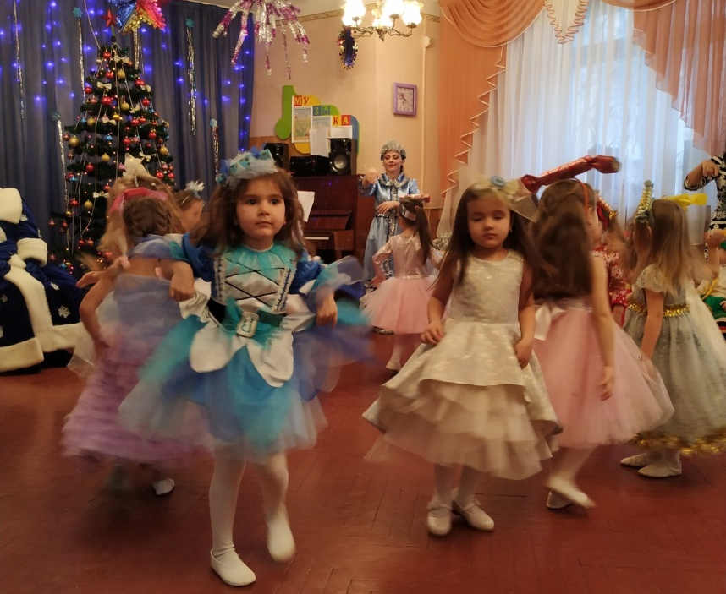
Ноябрь.
В середине ноября родителям был предложен сценарий новогоднего праздника «Сладости встречают Новый год». Родители изъявили желание участвовать в этом мероприятии. Они принимали участие в изготовлении костюмов гномиков и конфеток. Участвовали в новогодней выставке поделок, совместно с детьми.

Slide 14
Декабрь Родителям было предложено исполнить роли на празднике. Конечно, многие смущались, но нашлись и смельчаки! Мама Танасовой Елизаветы -Екатерина Викторовна замечательно исполнила роль Зефирки. Она участвовала в создании своего образа, подготовила костюм.
Карамелька, Шоколадка и Зефирка.
Конкурс «Кто больше соберет конфет».

Slide 15
В конце праздника Дед Мороз вручил всем подарки из волшебной конфеты

Slide 16
Январь Важное значение в сотрудничестве с родителями имеет информационное обеспечение этого процесса. Родители хотят быть в курсе всех интересных мероприятий, которые проходят в детском саду, хотят получать рекомендации от музыкального руководителя и воспитателей. Поэтому необходимо консультировать на родительских собраниях и индивидуально, освещать интересные факты и сведения. Для этих целей в группе организована фотовыставка, в которой отражены интересные события в будни и праздники. в которой освещаются интересные факты и сведения. Она эстетично оформлена и привлекает внимание родителей.
«Путешествие в удивительный мир музыки»
Тематическая выставка «Праздник в нашей жизни»

Slide 17
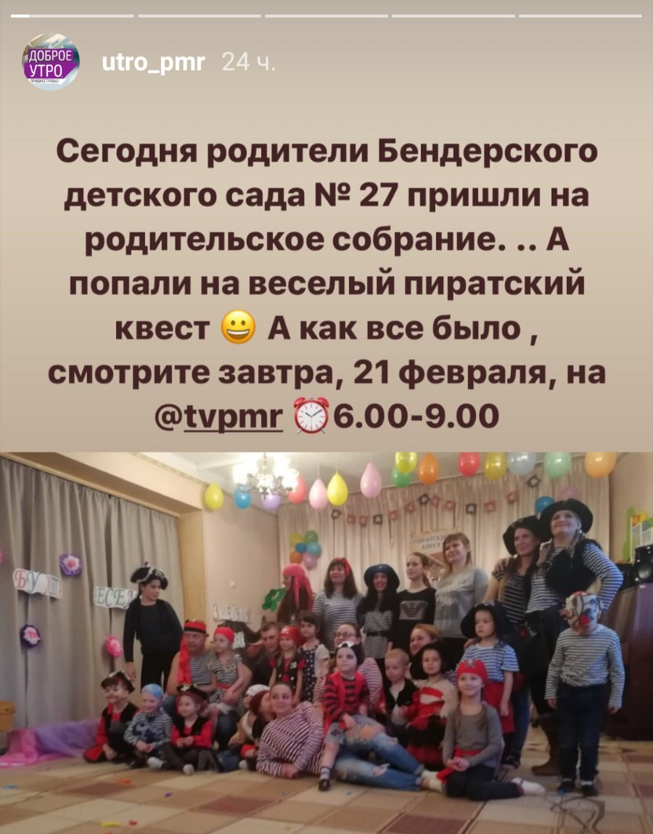
19.02 2020 Состоялось родительское собрание, которое проходило в форме Квест-игры «В поисках пиратского клада». В нем приняли участия дети средней группы «Ягодка», их родители и педагоги. Мероприятие проходило в музыкальном зале. Были приглашены корреспонденты ТВ канала ПМР.

Slide 18
Разработка и реализация инновационных подходов взаимодействия музыкального руководителя с родителями в рамках ГОС ДО для художественно-эстетического воспитания дошкольников обусловила проведение новой инновационной технологии Квест-игры «В поисках пиратского клада». В ней появилась возможность показать свою эрудицию, смелость, ловкость, коммуникативность, сплоченность всех членов команды: детей и их родителей.

Slide 19
Наряду с появлением новых государственных образовательных стандартов, где одной из ведущей целью является гармоничное развитие личности ребенка, появилась необходимость создать современную модель взаимосвязи участников образовательного процесса. Гармоничное развитие ребенка происходит при условии наличия двух составляющих его жизни – полноценной семьи и детского сада.

Slide 20
Любое совместное мероприятие позволяет родителям увидеть изнутри проблемы своего ребёнка, сравнить его с другими детьми, увидеть трудности во взаимоотношениях, посмотреть, как делают это другие, т. е. приобрести опыт взаимодействия не только со своим ребёнком, но и с родительской общественностью в целом. Праздники лучше проводить с привлечением родителей, чтобы они знали, сколько хлопот и труда надо вложить при подготовке любого торжества.

Slide 21
Работа с родителями является одним из важнейших аспектов работы педагогов, направленной на гармоничное развитие детей через формирование общего воспитательного поля вокруг ребенка, обеспечивающего согласованность воздействия взрослых. Для того, чтобы совместная работа была интересной, вовлекала каждого родителя, чтобы мамы и папы не жалели о потерянном времени и не смотрели на часы во время мероприятий, выбираются активные методы взаимодействия.

Slide 22
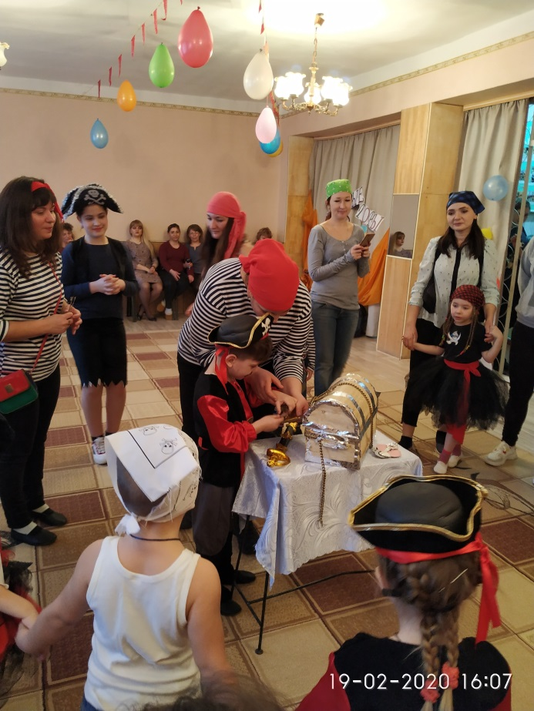
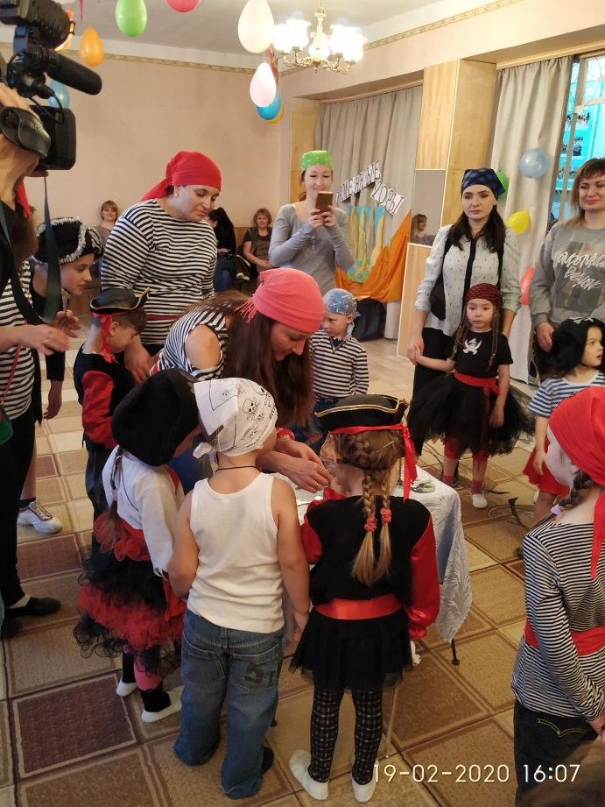

Slide 23
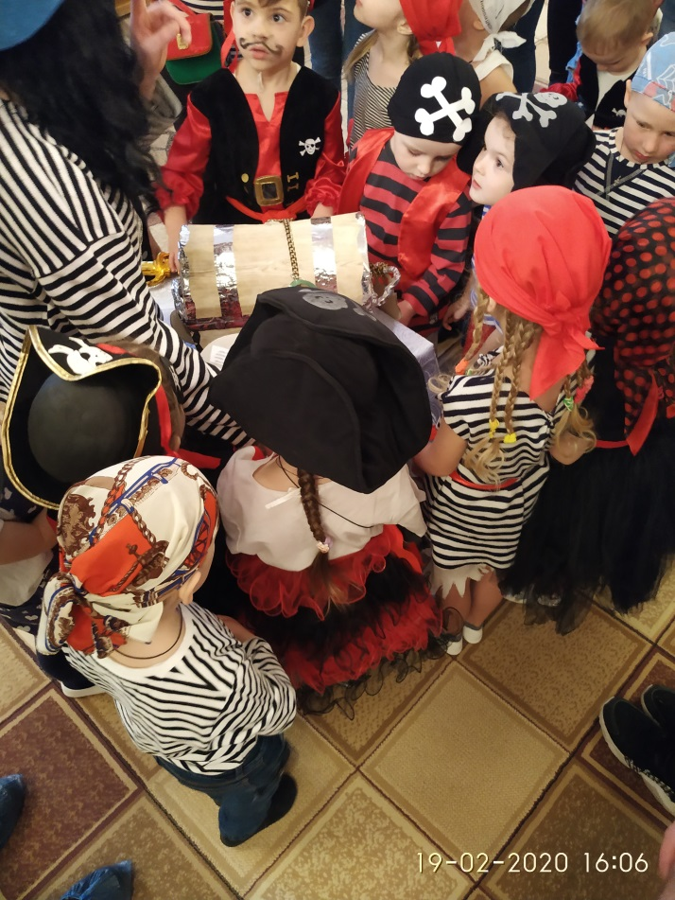
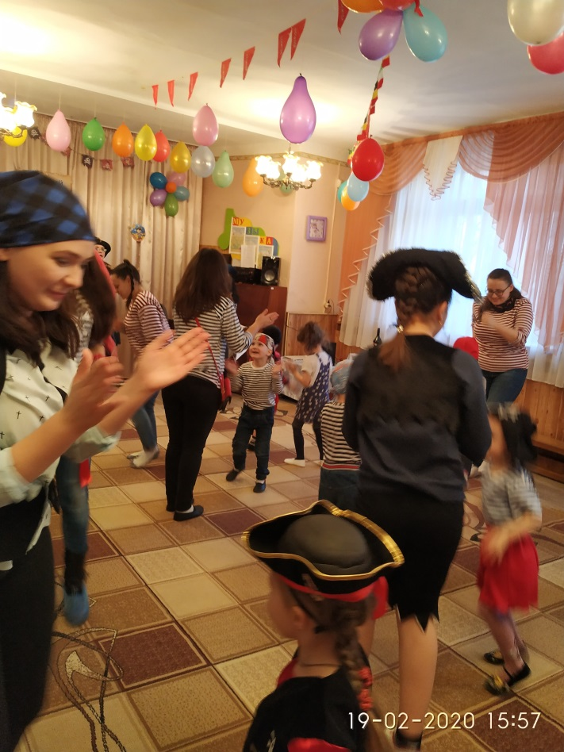

Slide 24
В рамках нового стандарта изменяется и способ организации детских видов деятельности: совместная (партнерская) деятельность взрослого и ребенка – это наиболее естественный и эффективный контекст развития в дошкольном детстве. Родители должны тесно взаимодействовать в создании условий для полноценного и своевременного развития ребенка дошкольного возраста, чтобы не упустить важнейший период развития его личности.

Slide 25
Дети вместе с родителями преодолели все препятствия, чтобы добыть заветный клад. Квест – игра дает возможность родителям активно участвовать, говорить, спорить, играть, соревноваться вместе со своими детьми, дает возможность видеть своего ребенка во взаимодействии с другими детьми, открывать в своем малыше новые грани и, наконец, дает возможность приобрести новые навыки общения и воспитания. Дети через квест-игру с помощью родителей и педагогов, учатся работать и контактировать в группах, получают возможность самореализоваться.

Slide 26
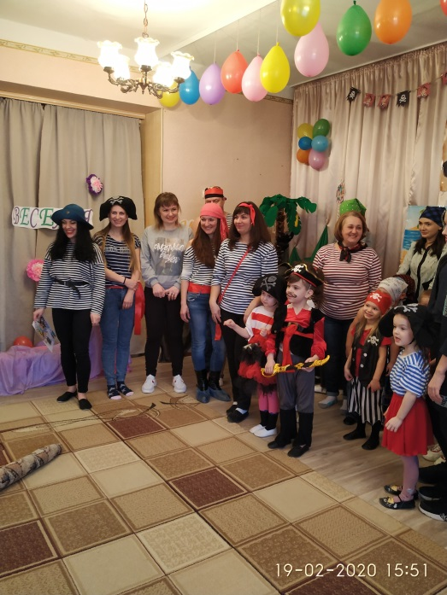
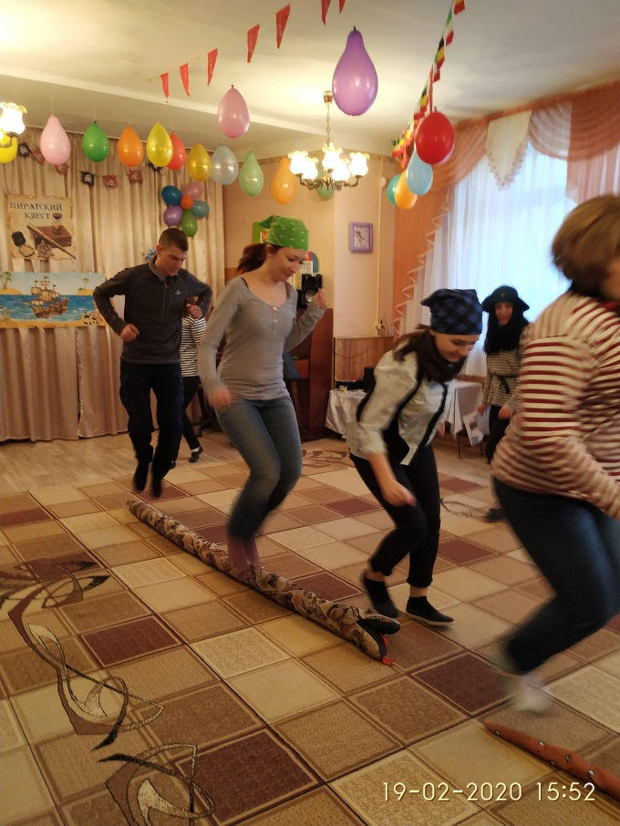

Slide 27
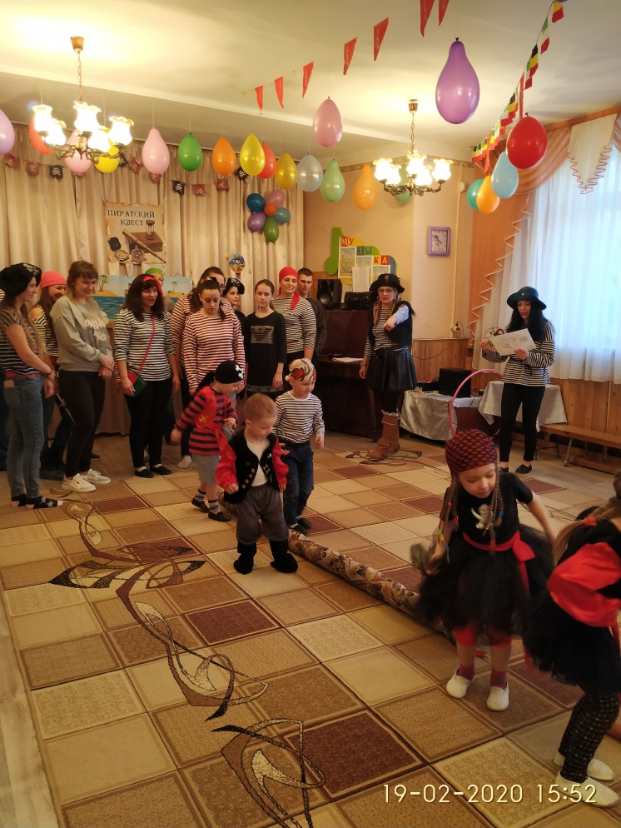
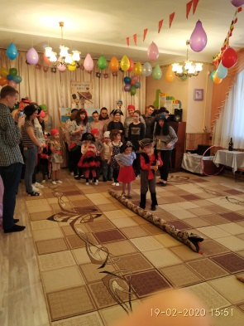

Slide 28
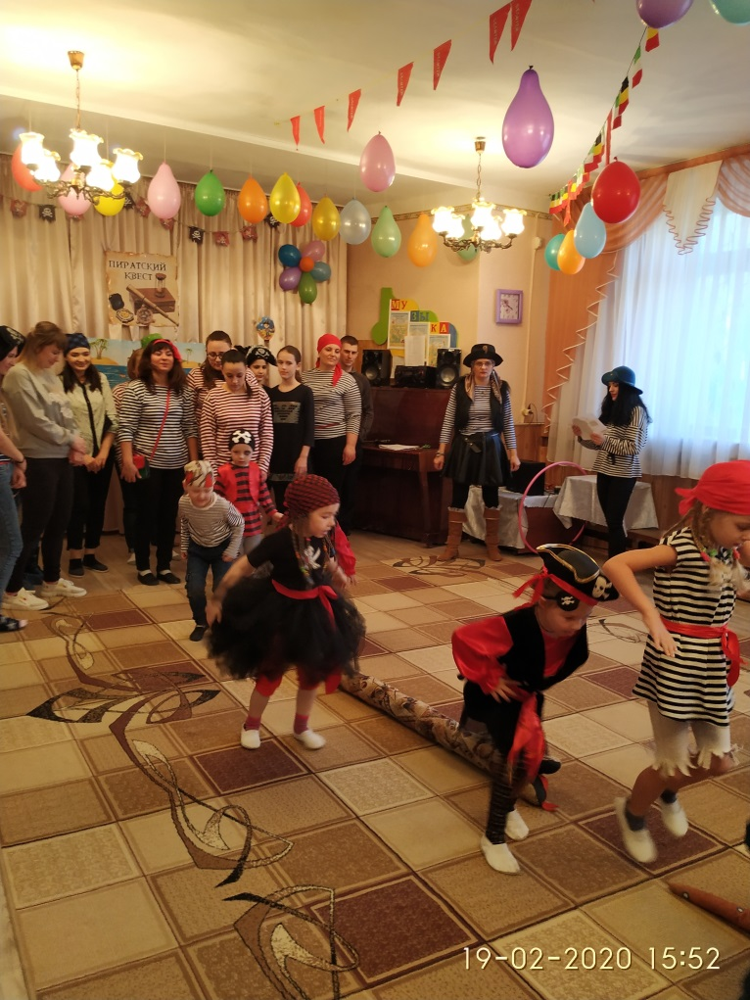
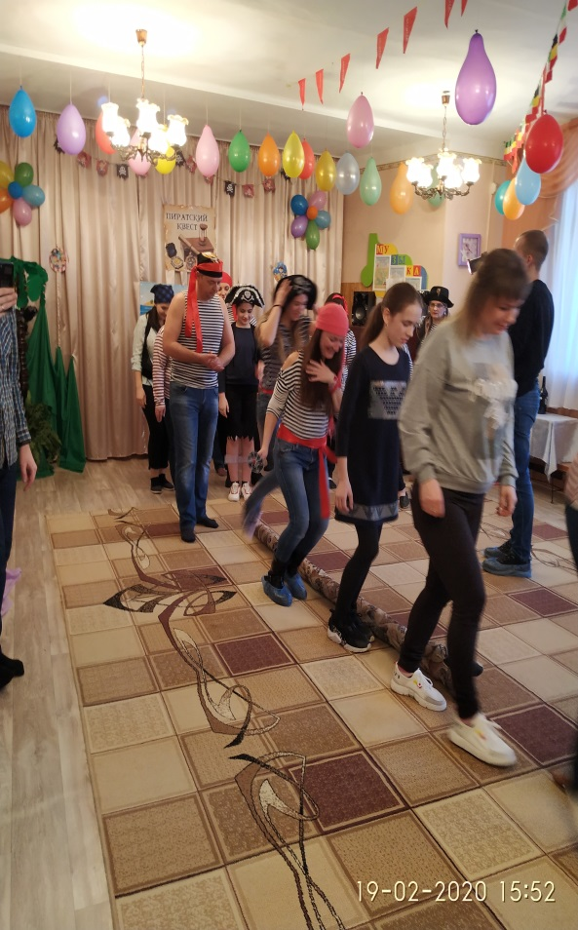

Slide 29
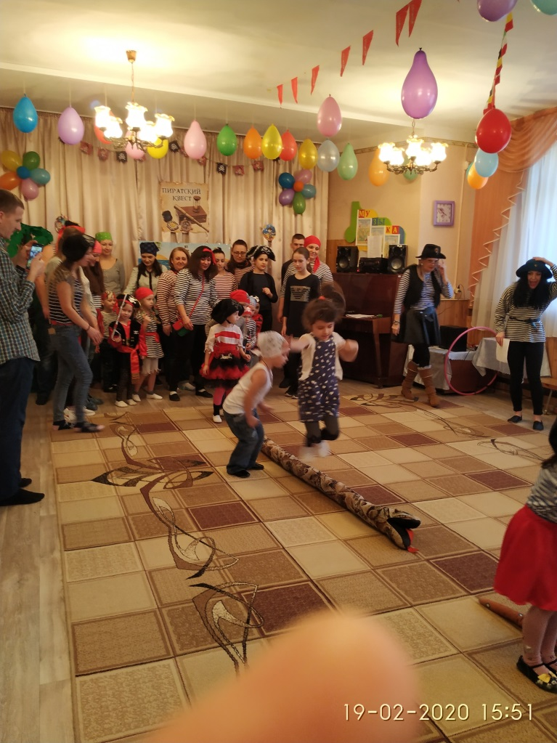
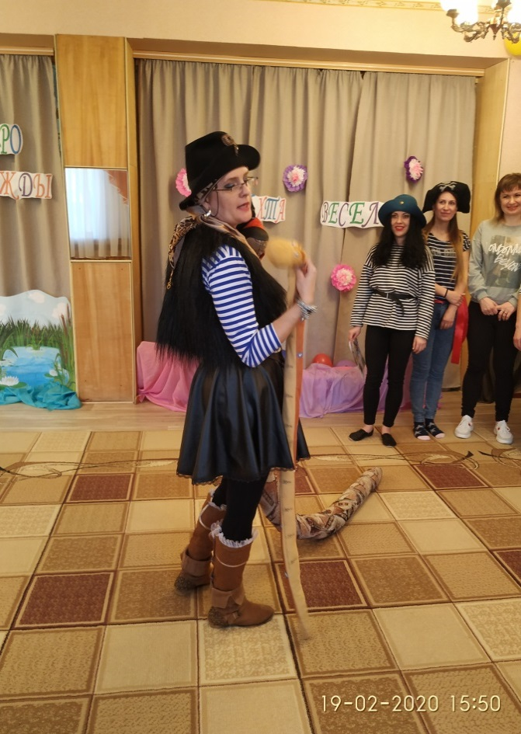

Slide 30
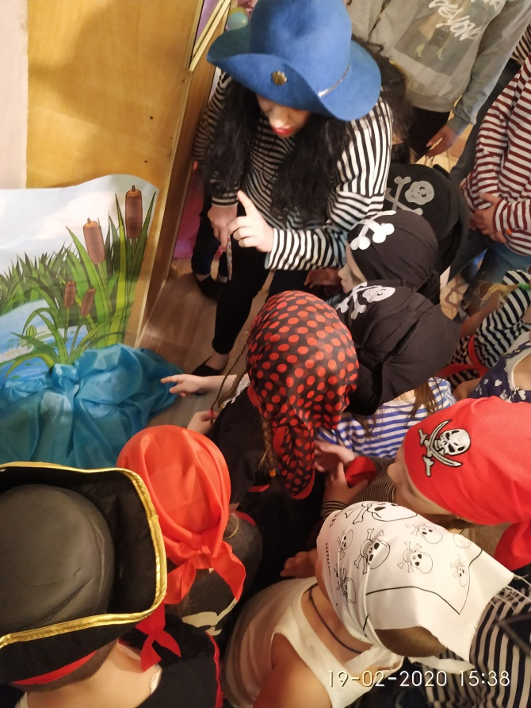
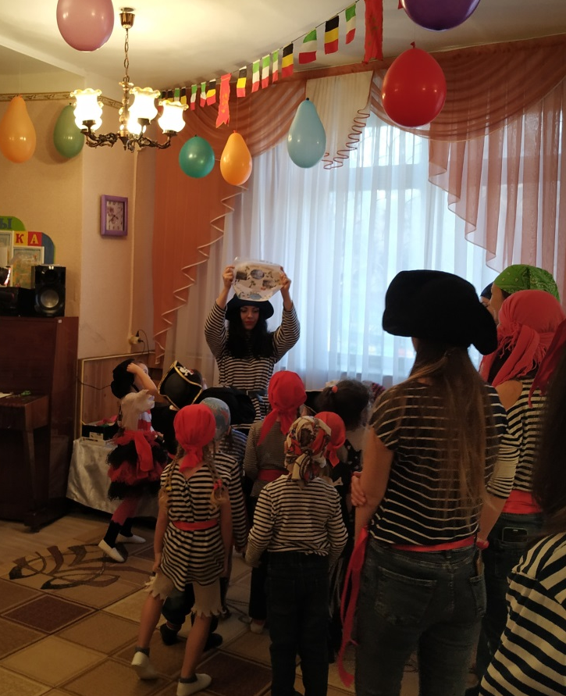

Slide 31
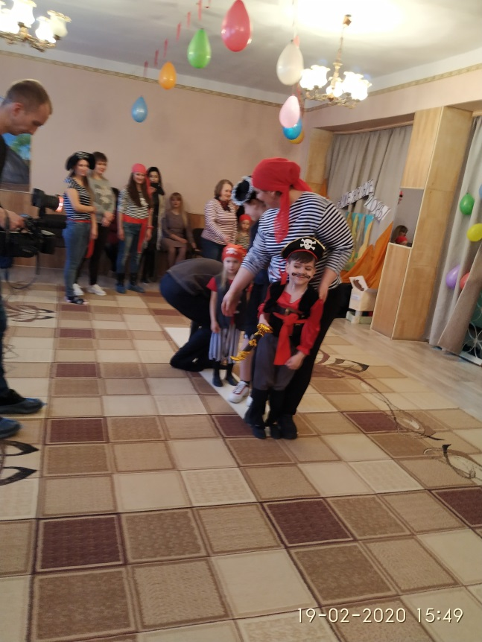
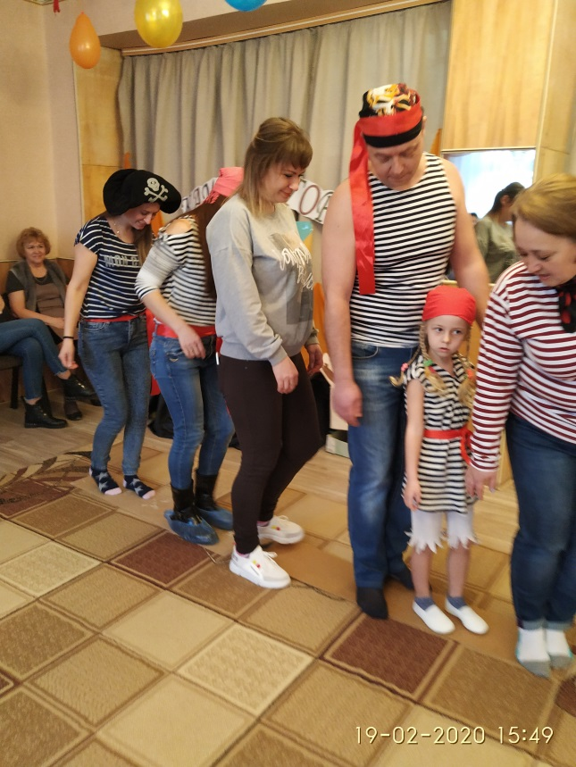

Slide 32
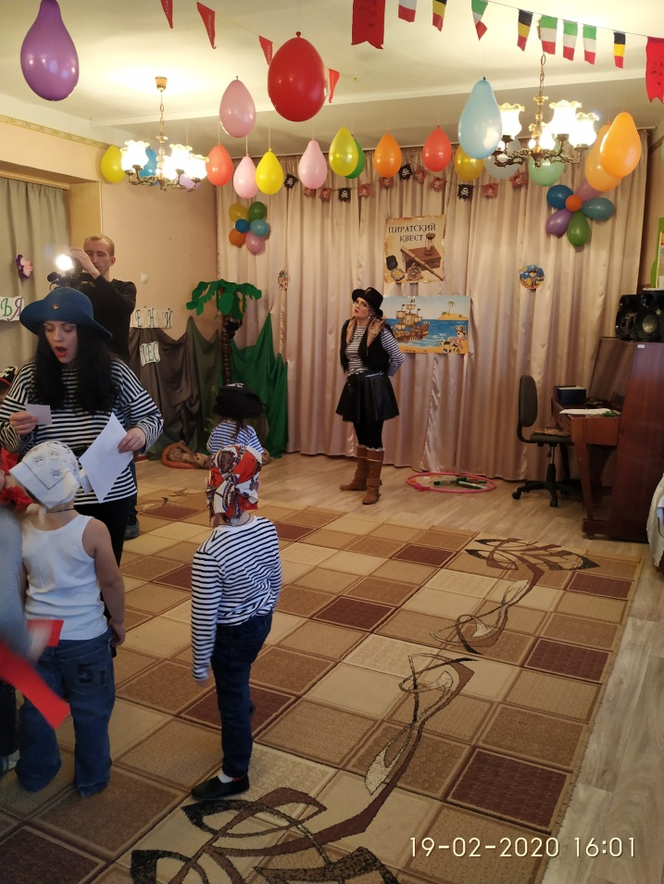
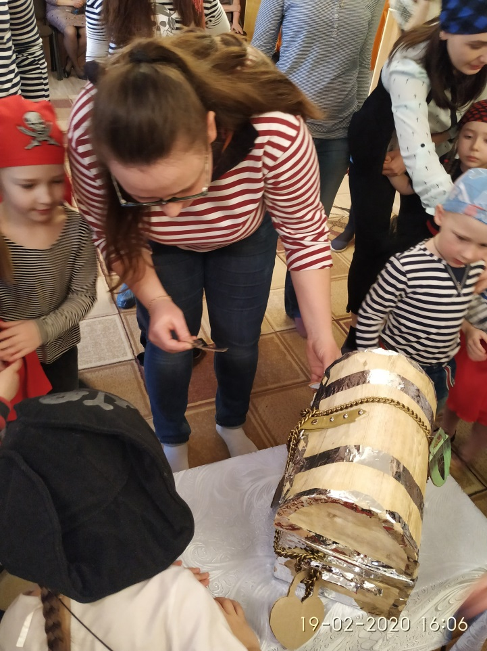

Slide 33
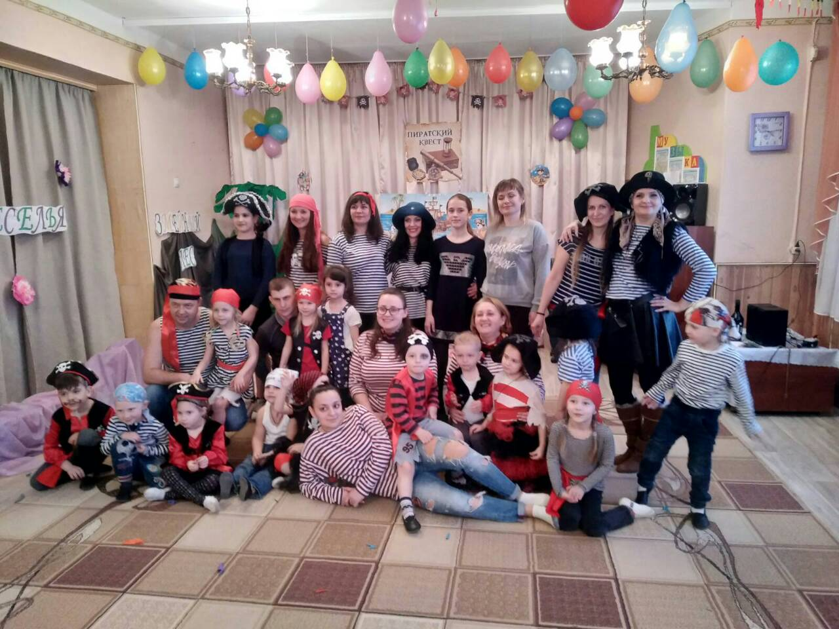

Slide 34
Оформление зала.

Slide 35
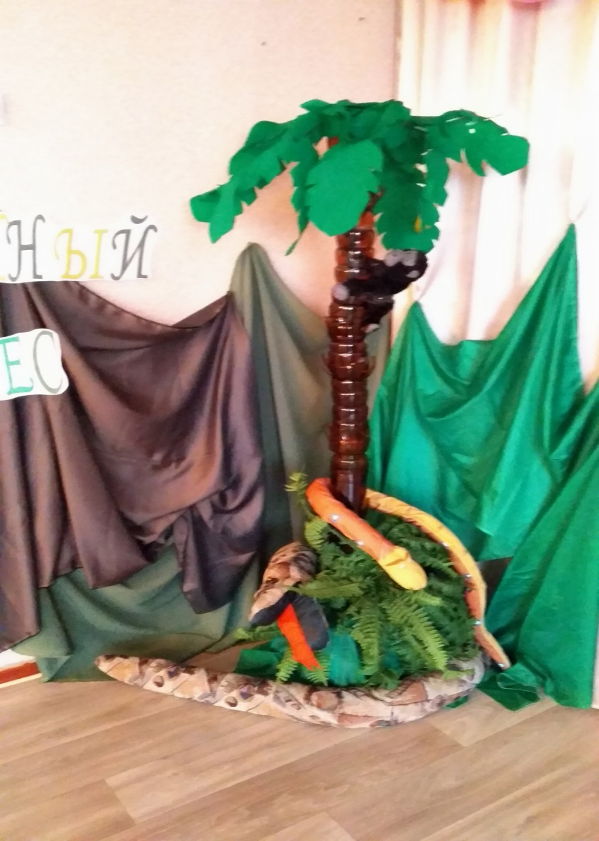

Slide 36
5.03.2020.
Было проведено развлечение, посвященное Международному женскому дню 8 Марта «Мамины желания». На нем присутствовали родители, педагоги.
Цель: Способствовать созданию радостного настроения у детей и родителей, вызвать эмоциональный отклик на происходящее и желание выступать на празднике.
Задачи:
Развивать интерес к традиционному празднику 8 Марта.
Воспитывать у детей любовь и уважение к мамам и бабушкам.
Создать праздничную атмосферу, условия для теплого, эмоционального общения детей и родителей.
Способствовать радостному эмоциональному объединению детей в совместной деятельности, воспитывать у детей доброжелательное отношение друг к другу.
Закреплять практические навыки выразительного исполнения, умения ритмично двигаться.

Slide 37
«Приветствие»

Slide 38
«Танец с цветами» «Веселый клоун Клёпа»

Slide 39
Танец «Стирка» Стихи для мамы.

Slide 40
Игра «Собери клубочки для бабушки»

Slide 41
«Танец пчелок».

Slide 42
Игра «Сушим платочки»

Slide 43
«Танец с мамами»

Slide 44
Наши родители.

